Slide 1

Background Services with Kubernetes as an alternative to use data processes
The background services are those services available for processing data in async mode and easy to administrate
Juan Felipe Quintana Gómez
Senior Software Engenieer in .NET

Slide 2
Agenda
¿Que es un Background Services?
Como usar Hosted Services.
Contenerizar aplicaciones usando Docker.
Servicio Kubertes en Azure.
Ejemplo Practico Chocolate Company
Preguntas

Slide 3
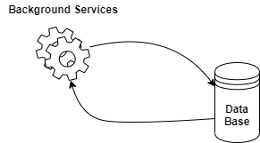
¿Que es un Background Services? (1/3)
Los Background Services se puede definir como:
Todos aquellos procesos o rutinas que se ejecutan en segundo plano.
Tareas que tiene una prioridad mas baja que las demás en un sistema de información.

Slide 4
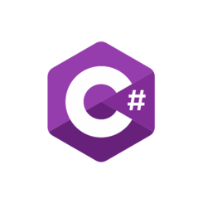

Ejemplos de Background Services (2/3)
Los sistemas de información usan los Background Services para procesar datos y generar nueva información relevante para el negocio. Ejemplo:
Generación de reportes y estadísticas Gerenciales.
Envió de correos electrónicos.
Notificaciones relevantes a los sistemas de información.
Encolamiento de datos para posterior procesamientos de los mismos.

Slide 5
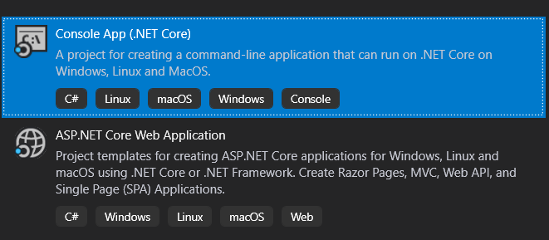
Background Services con .NETCORE (3/3)
El Background Services en NETCORE se utilizan con servicios alojados (Hosted Services).
Se ejecutan bajo NETCORE, Worker Roles o Aplicaciones de Consola.
Nota:
“En el ejemplo practico se mostrara los nuget packages que se deben de usar.”

Slide 6
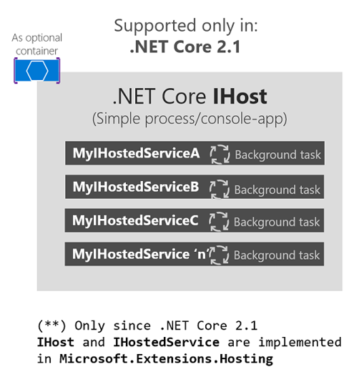
Host Services (1/2)
Desde un punto de vista en .NET Core llamamos a este tipo de tareas Servicios alojados, porque son servicios / lógica que aloja dentro de su host / aplicación / microservicio. Tenga en cuenta que en este caso, el servicio alojado simplemente significa una clase con la lógica de tareas en segundo plano.

Slide 7
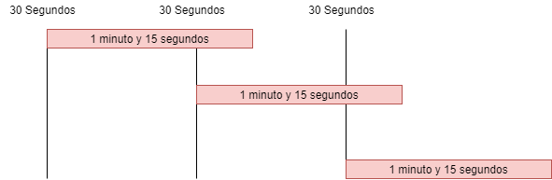
Como se comportan un Hosted Service (2/2)

Slide 8
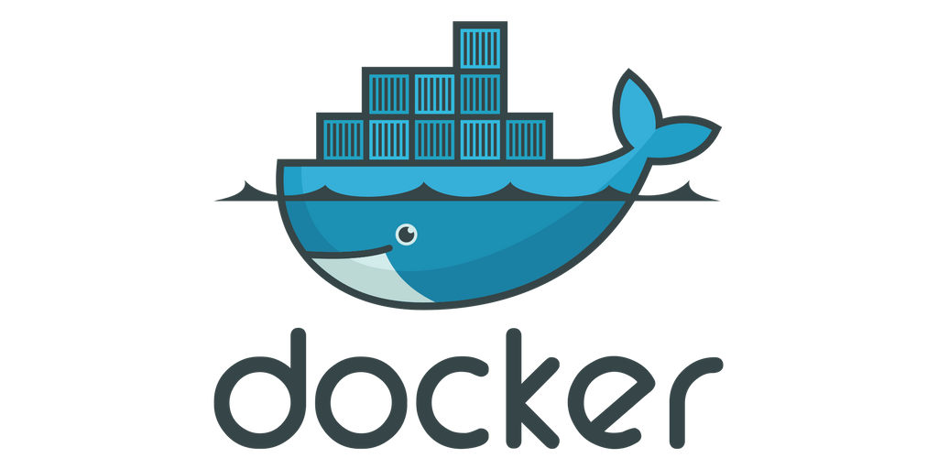
Contenerización el Background Services con Docker (1/2)
La ejecución de estos servicios, por ser creados en NETCORE se pueden Contenerizar. Pueden ser ejecutadas en Docker HUB o en Kubernetes.

Slide 9
¿Qué es Docker? (2/2)
Docker es un proyecto de código abierto que automatiza el despliegue de aplicaciones dentro de contenedores de software.
Retorno de la inversión y ahorro de costos.
Estandarización y productividad.
Eficiencia de CI.
Compatibilidad y mantenibilidad.
Simplicidad y configuraciones más rápidas.
Despliegue rápido.
Despliegue continuo y pruebas.
Plataformas multi-nube.
Aislamiento.
Seguridad.

Slide 10
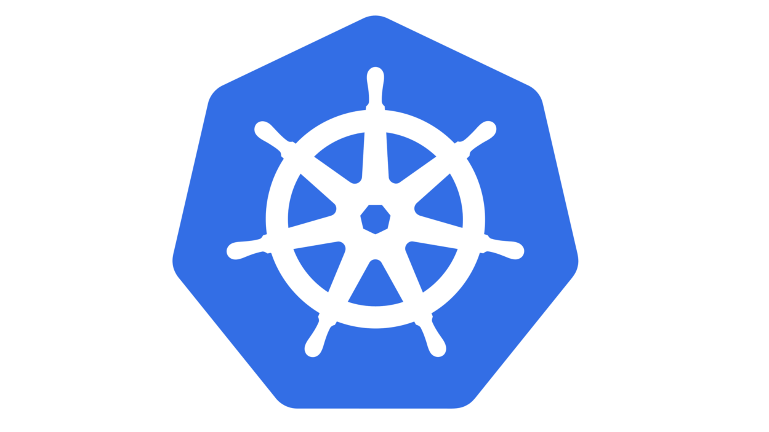
Cluster Kubernetes (1/3)
Kubernetes es una tecnología creada por Google y sirve para la gestión y orquestación de contenedores Docker. Lo que permite Kubernetes es que olvides la infraestructura y se enfoque tan solo en aplicaciones y en cómo empaquetarlas.

Slide 11
Cluster Kubernetes en Azure(2/3)
El cluster de Kubernetes en Azure, se configura como un servicio, que le permite el escalamiento de forma Horizontal y Vertical.
Escalamiento Horizontal, Creación de Node Pools y numero de Instancias.
Escalamiento Vertical, Mejorar las características de las maquinas virtuales de los Node Pools (Memoria, Almacenamiento, CPU, etc).

Slide 12
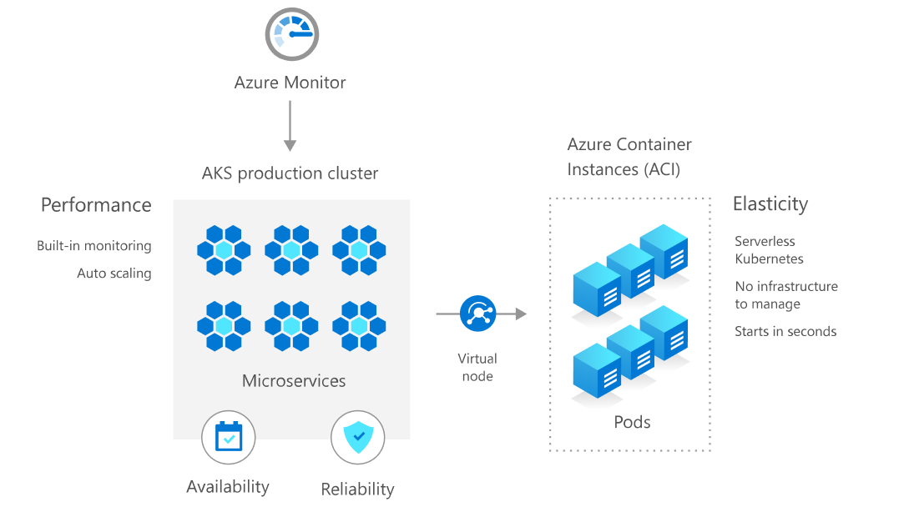
Cluster Kubernetes en Azure(3/3)

Slide 13
De la teoría a la Practica Chocolate Company

Slide 14
¿Preguntas?

